Slide 1
ERAS lehetősége az idegsebészeti anesztéziában
Molnár Csilla
DEKK AITK

Slide 2
ERAS bevezetése
ERAS 1990-ban colorectális sebészeti műtéteknél
Idegsebészeti műtéteknél 2-3 évtized késedelem
Eleinte inkább gerincműtéteknél
Jelenleg már szinte minden idegsebészeti beavatkozáshoz

Slide 3
500 kórház, 32695 beteg
2006-2015 elektív kraniotomia
A beteg általános állapotától és a műtét rizikójától független mortalitást befolyásoló tényezők felmérése
WORLD NEUROSURGERY 118: e195-e205, OCTOBER 2018

Slide 4
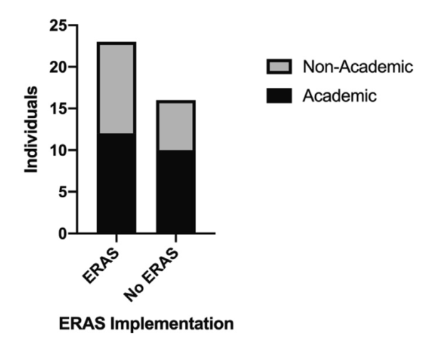
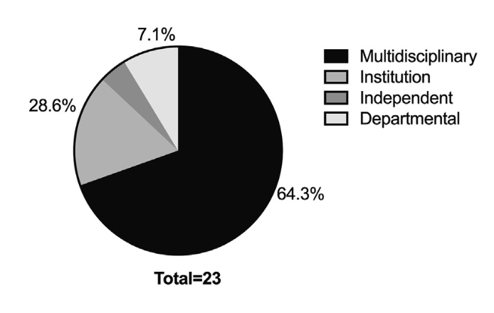
15 kérdéses kérdőív az ERAS bevezetéséről
23
16

Slide 5
ERAS a gerincsebészetben
Preoperatív
Intraoperatív
Posztoperatív
Beteg képzés/konzultáció
Beteg állapotának optimalizálása
nikotin, alkohol
Tápláltság
NPO guideline
Hosszan tartó éhezés kerülése
Anémia menedzsment
Thr. profilaxis
Prémedikáció
Gabapentin
Acetaminophen
Fertőzések megelőzése- AB profilaxis
Multimodális anesztézia
Multimodális analgézia
MIS (Minimal invazív beavatkozás)
Vérvesztés minimalizálása
Célorientált folyadék th.
VC kontroll
Lokális, regionális blokkok
Neuromonitorozás (SEP, MEP, EMG)
PONV profilaxis
Normotermia
Korai mobilizálás
Korai enterális táplálás
Korai drain, kanül, katéter kivétel
PONV kezelés
Multimodális analgézia
Regionális idegblokádok
Ketamin, lidocain infúzió
Fájdalomcsillapítás

Slide 6
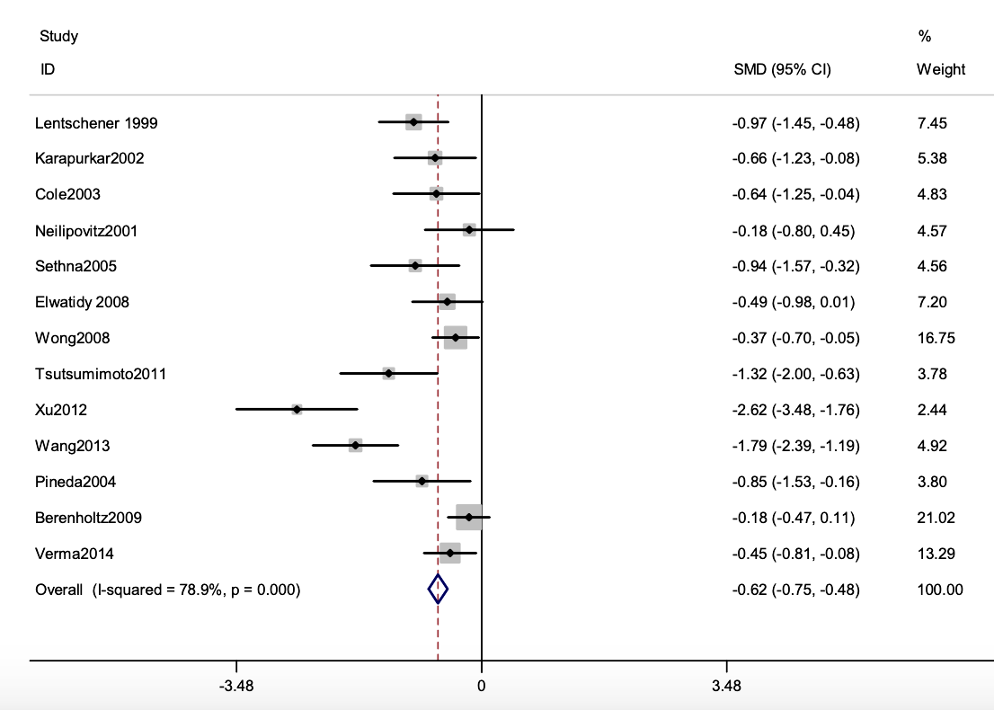
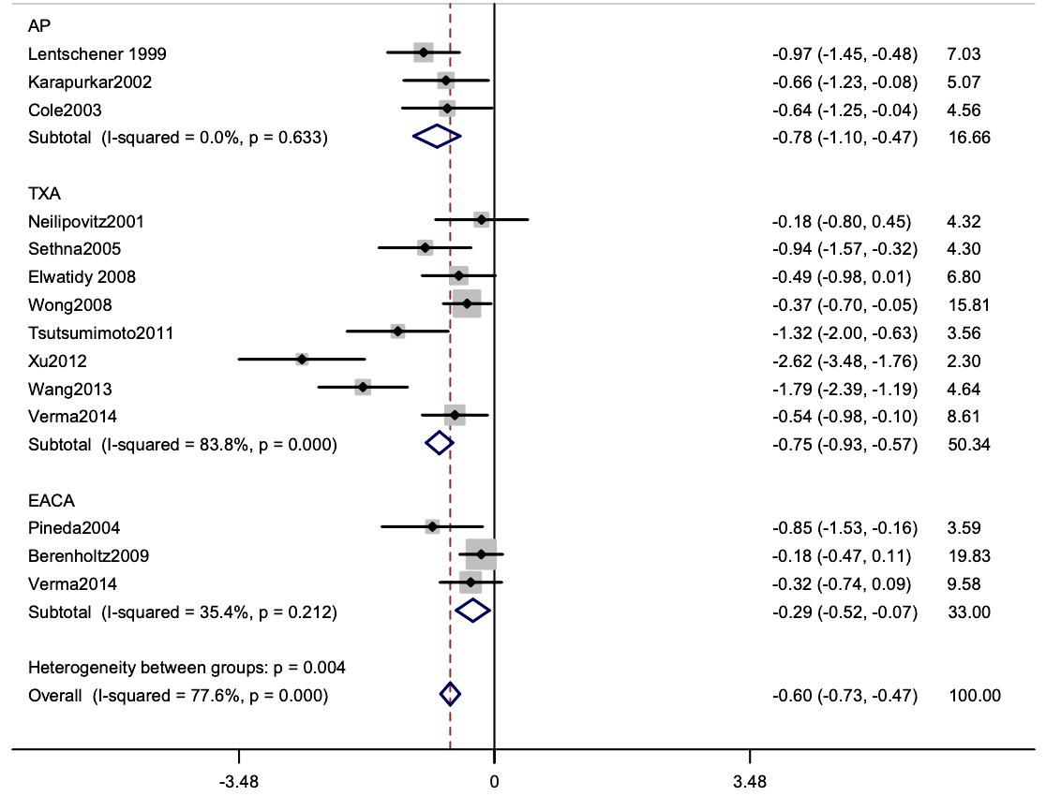
Különböző típusú gerinc műtétek
Antifibrinolítikus terápia
Aprotinin
Tranexámsav
Aminokapronsav
Végpontok:
Intraoperatív vérvesztés
Posztoperatív vérvesztés
Transzfúziós igény

Slide 7
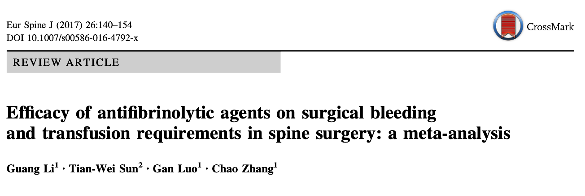
Posztoperatív vérzés
Várható transzfúzió

Slide 8
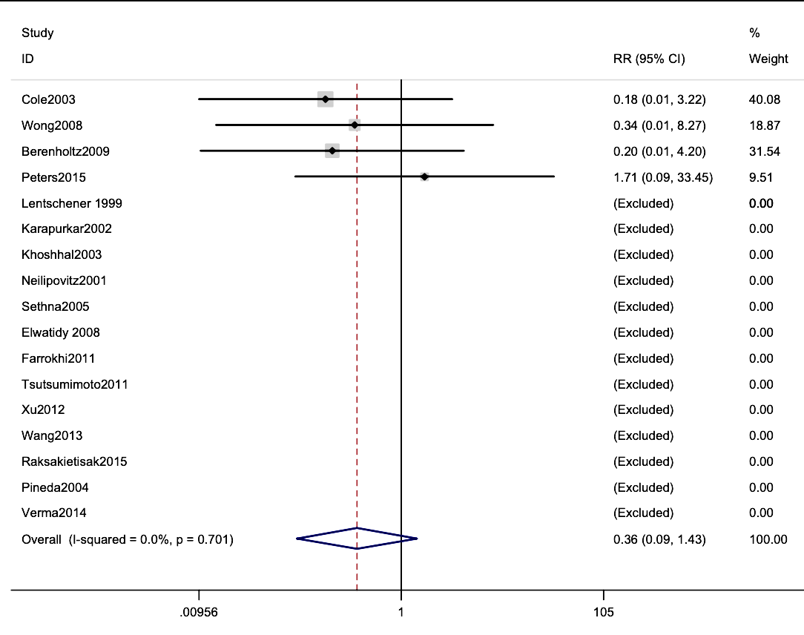
További végpont:
Tromboembóliás szövődmények
gyakorisága

Slide 9
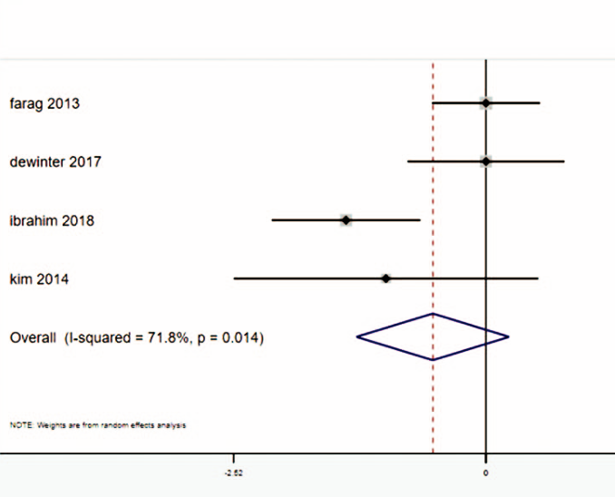
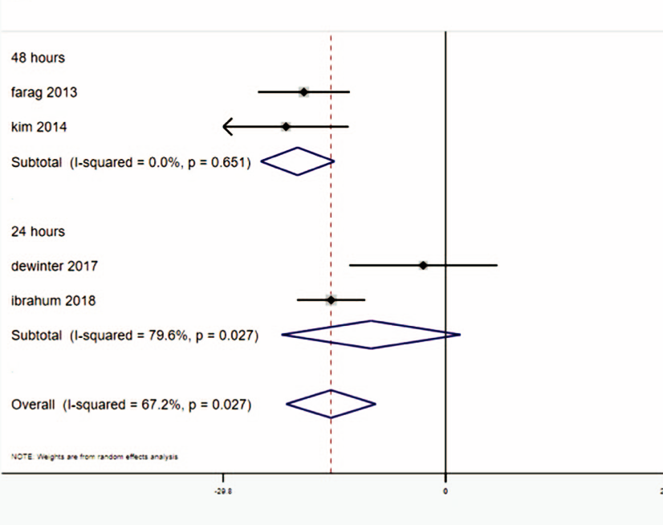
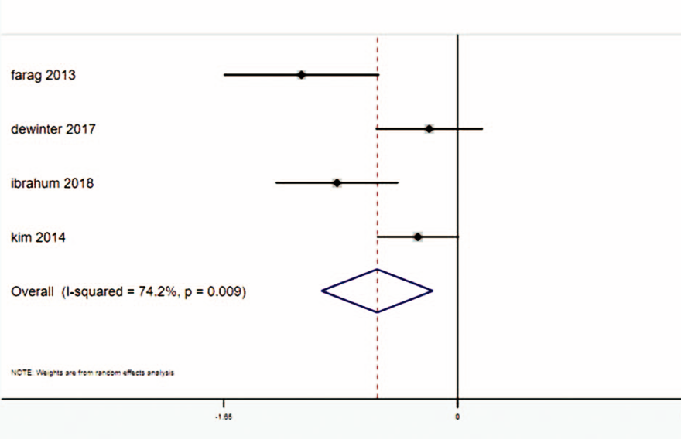
4 RCT metaanalízise- 275 beteg
Különböző típusú gerinc műtétek
Sebészi bemetszés előtt 1,5-2 mg/kg bólus Lidocain
Fenntartó dózis 1,5-3 mg/kg/h
Outcome:
1.Ópioid fogyasztás
2.Posztoperatív fájdalom mértéke
3.LOS
Bi et al. Medicine (2020) 99:48

Slide 10
Préoperatív:
Préoperatív vizit
Beteg oktatás
Préoperatív szénhidrát töltés, 2 órával a műtét előtt
Légzőtorna
Intraoperatív :
Skalp block
Antibiotikum profilaxis
Folyadék th.
IONM
Normotermia
Tüdőprotektív ventilláció
Posztoperatív:
Fájdalom management
PONV
Korai po. táplálás
Drén, katéter korai eltávolítása
Korai mobilizálás

Slide 11
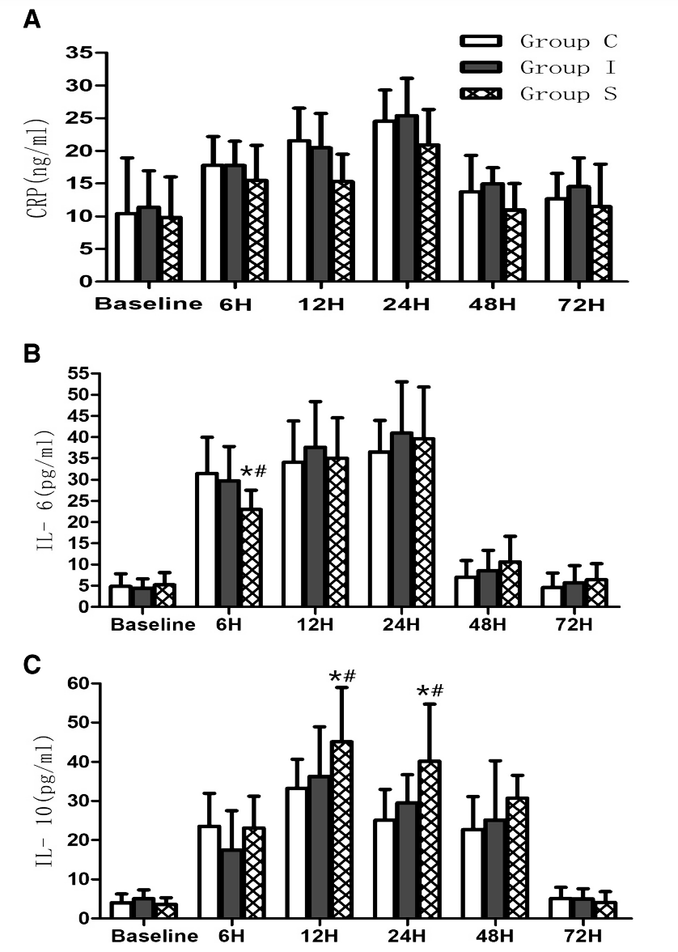
57 beteg
S: Skalp blokk
I: Lokális infiltráció
C: IV analgetikum
1 sebész által operált betegek
Standardizált anesztézia

Slide 12
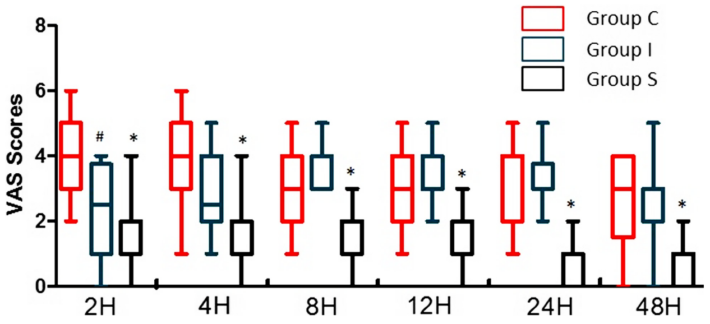
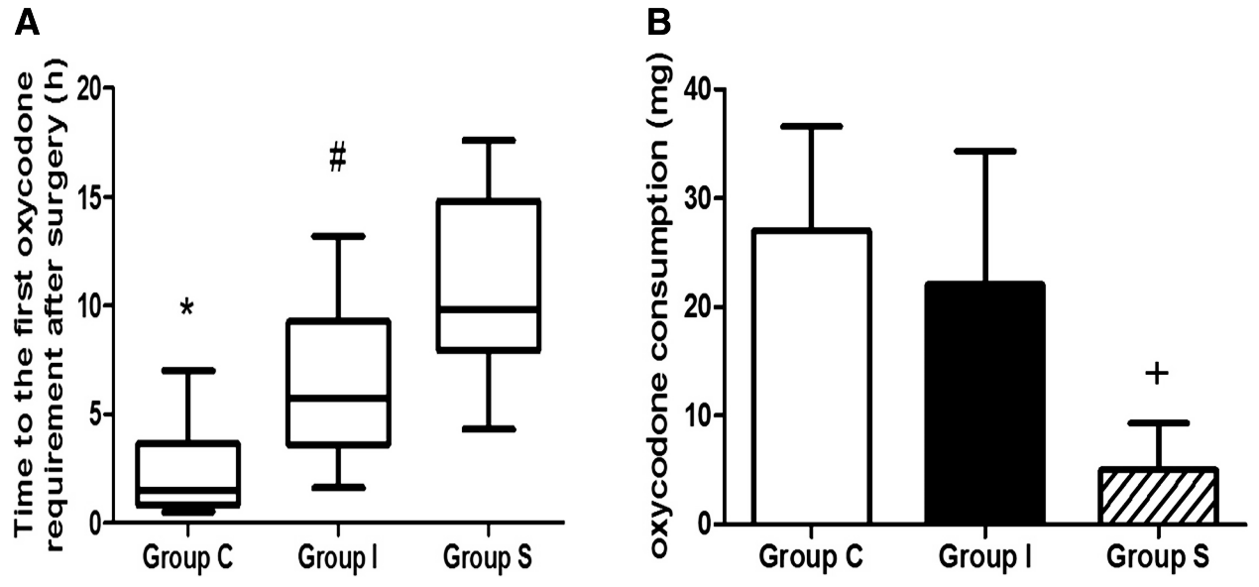

Slide 13
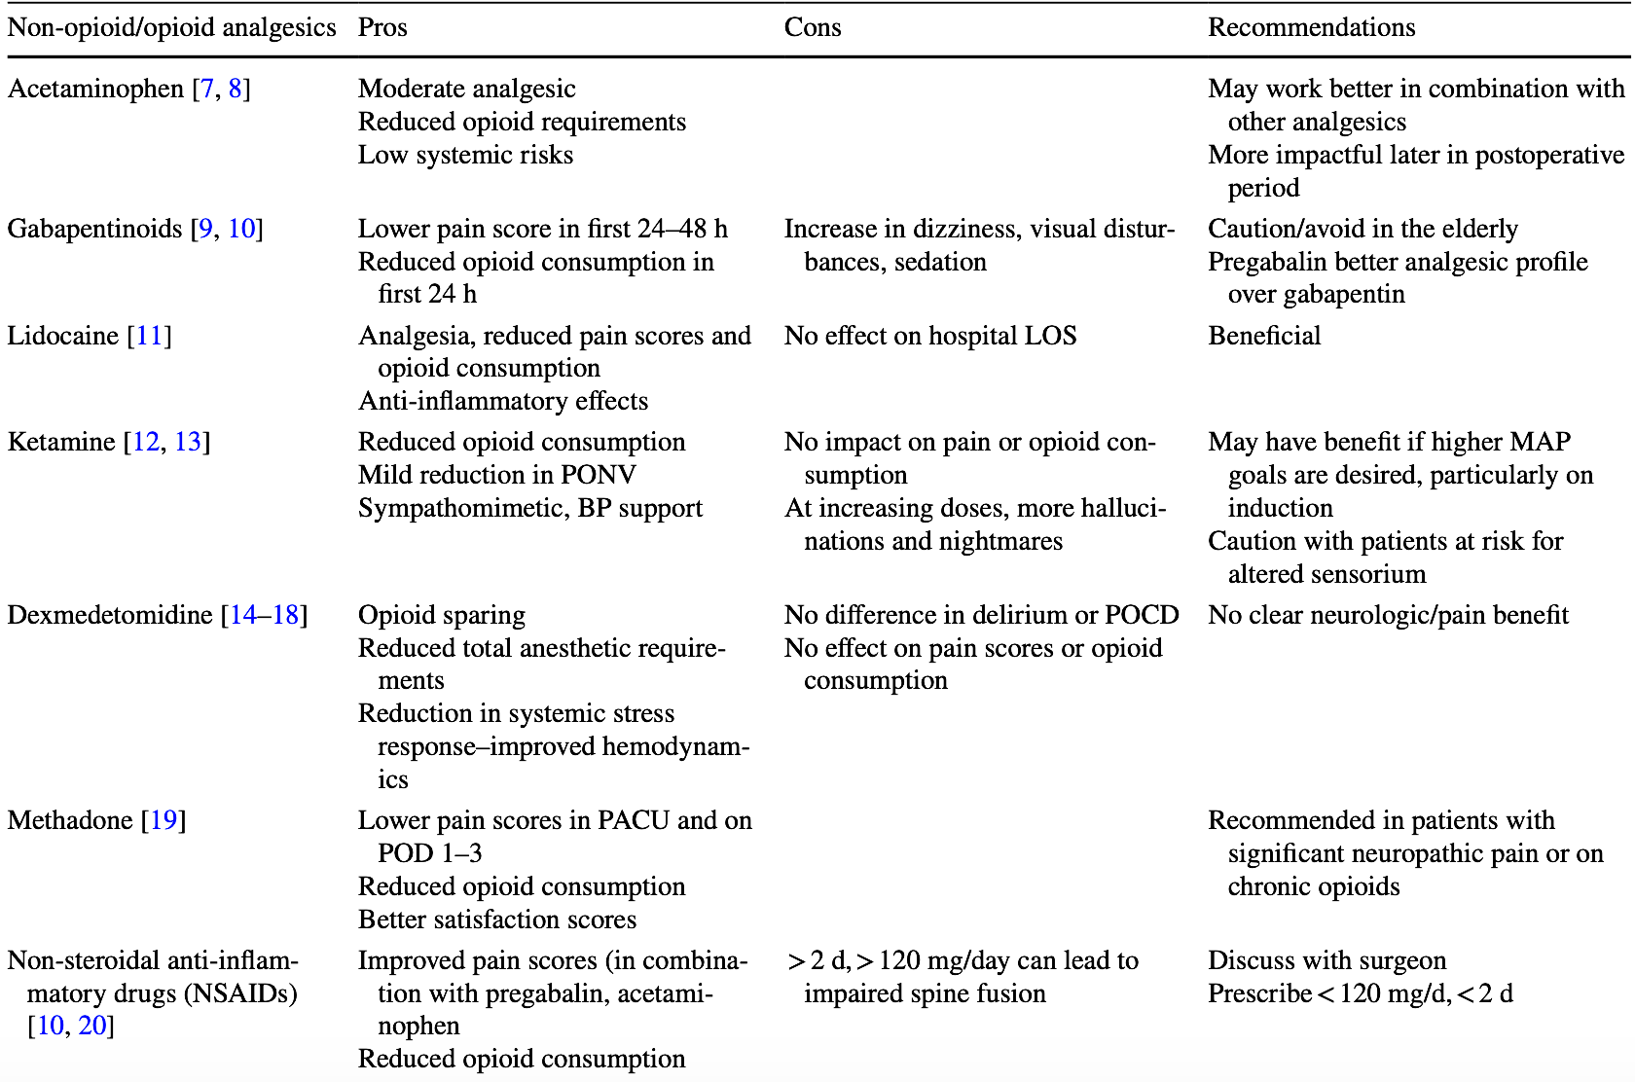
Multimodális anagézia
Current Anesthesiology Reports (2021) 11:298–305

Slide 14
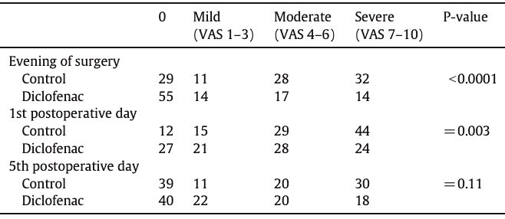
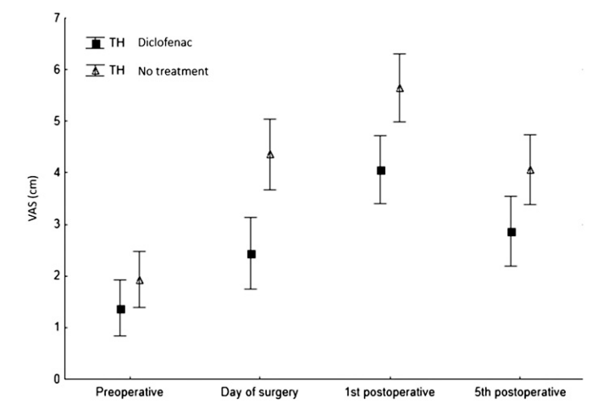
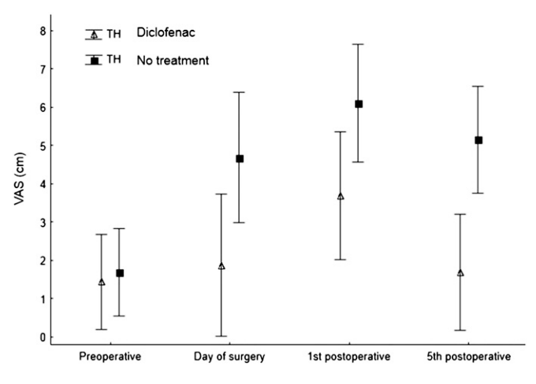

Slide 15
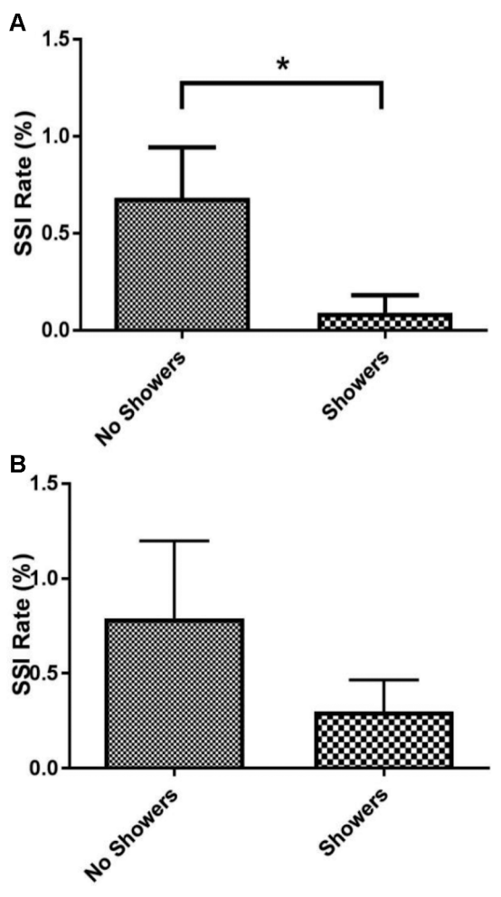
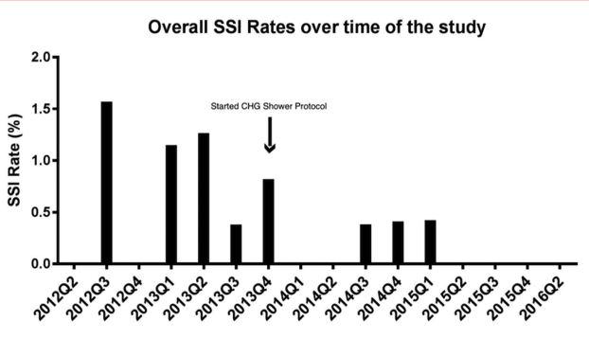
Chlorhexidines zuhany a műtét előtt 2, majd 1 nappal,
majd a műtét reggelén.

Slide 16
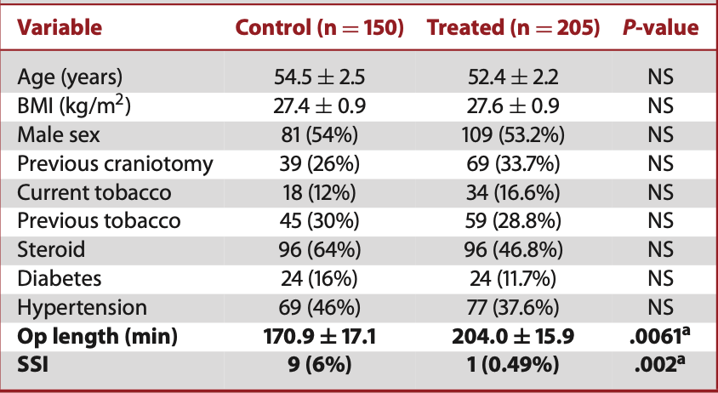
355 craniotomia
Clorhexidenes fürdés + cefazolin profilaxis
Study csoport: 1 g Vancomycin por subgaleálisan
Neurosurgery 83:761–767, 2018

Slide 17
Elektív kraniotómia | ERAS (n=76) | Kontroll(n=75) | P
LOS | 3 | 4 | $$<0.0001$$
PONV | 7 | 21 | 0.003
PO táplálkozásig eltelt idő | 13 | 15 | $$<0.0001$$
Hólyagkatéter eltávolításig eltelt idő |  |  | 0.031
Funkcionális outcome
Távozáskor KPS | 90 | 80 | $$<0.0001$$
30 napos KPS | 100 | 90 | $$<0.0001$$
180 napos KPS |  |  | NS

Slide 18
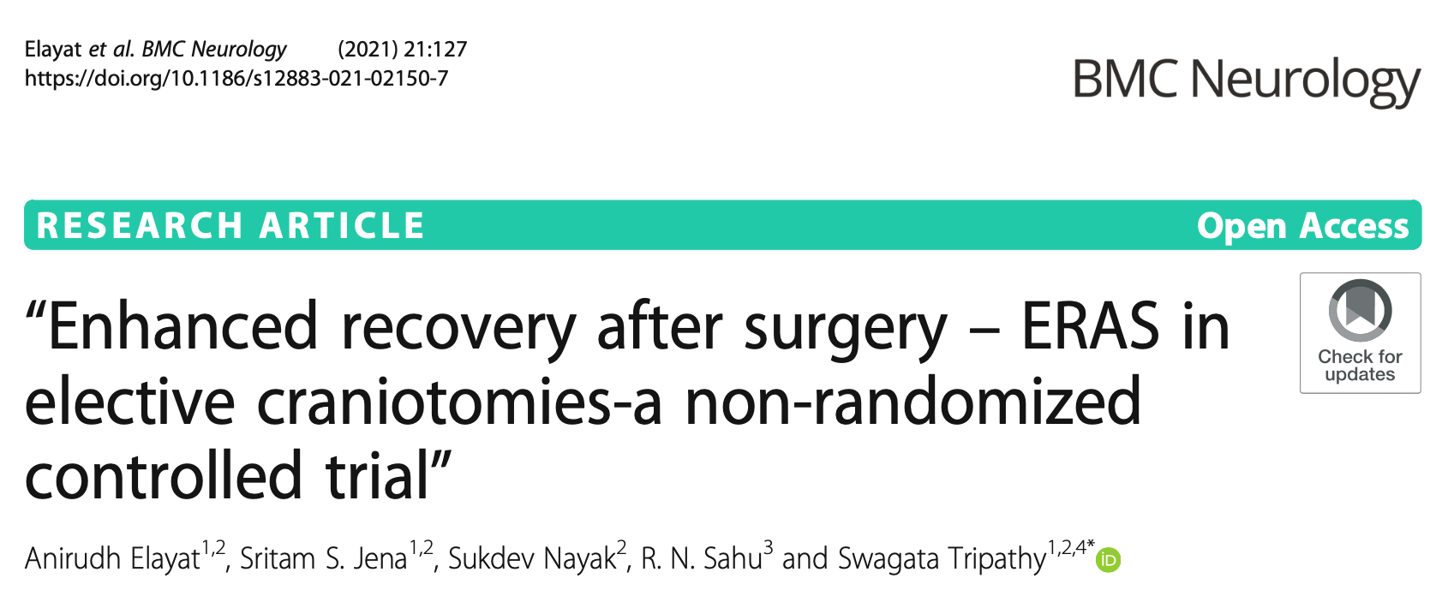

Slide 19
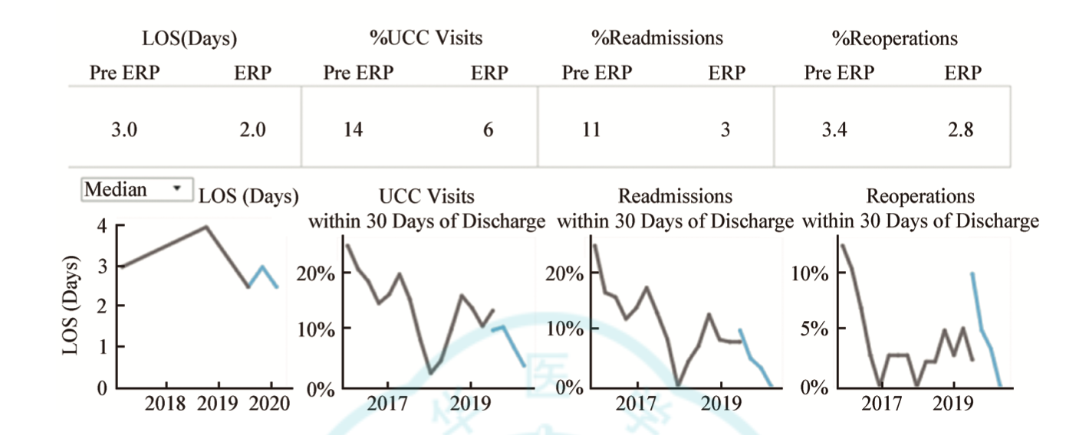
Multidiszciplinális előkészítés és kezelés:
Idegsebész
Endokrinológus
Fül-Orr-Gégész
Anesztézia:
TIVA/TCI
IONM (BIS)

Slide 20
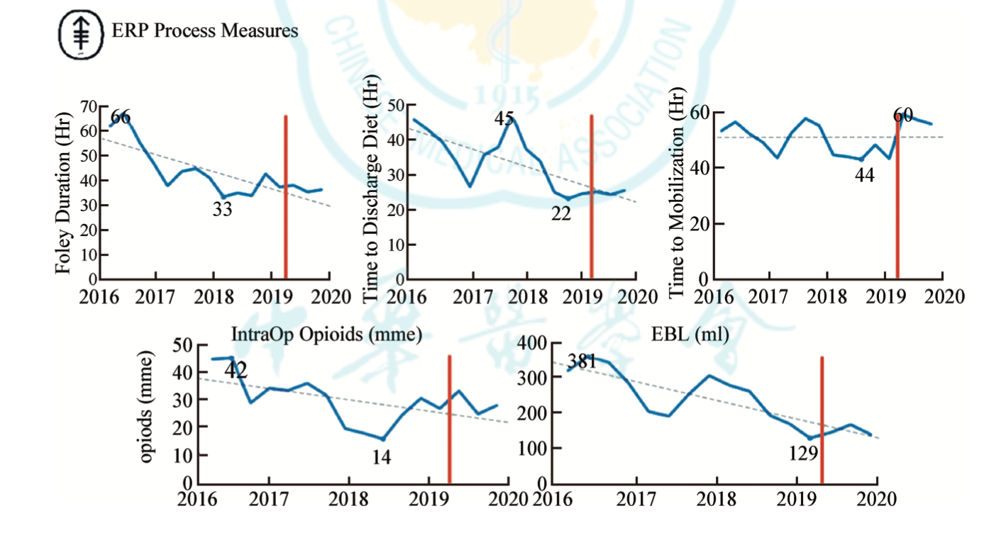
Current Anesthesiology Reports (2021) 11:298–305

Slide 21
6-18 hónapos gyermekek
55 ERAS vs. 23 kontroll
Intraoperatív transzfúzió:
183.4 ml vs. 339.8 ml P = 0.05
Morphin igény: 12/55 vs. 22/23 P < 0.0001
LOS 2.3 vs. 3.6 éjszaka P < 0.0001
Plast Reconstr Surg Glob Open. 2020 Oct; 8(10): e3205

Slide 22
